Slide 1
Fachtagung 2020 MöVO
Fiesch
28. August 2020

Slide 2
Neuorganisation der Dienststelle
5 Grundprinzipien
Rechtmäßigkeit und Gleichbehandlung für alle Kunden
Respektierung der Menschen und ihrer Situationen
Die Dienststelle für Bevölkerung und Migration gewährleistet ein hohes Mass an Effizienz zum Wohle der Gesellschaft unter Berücksichtigung der menschlichen Aspekte
Bemühen, den Interessengruppen einen besonderen Mehrwert zu bieten
Kontrolle der Betriebskosten der Dienststelle, der Sektionen und Ämter
Strukturelle und operative Effizienz bei der Handhabung und Bearbeitung von Akten

Slide 3
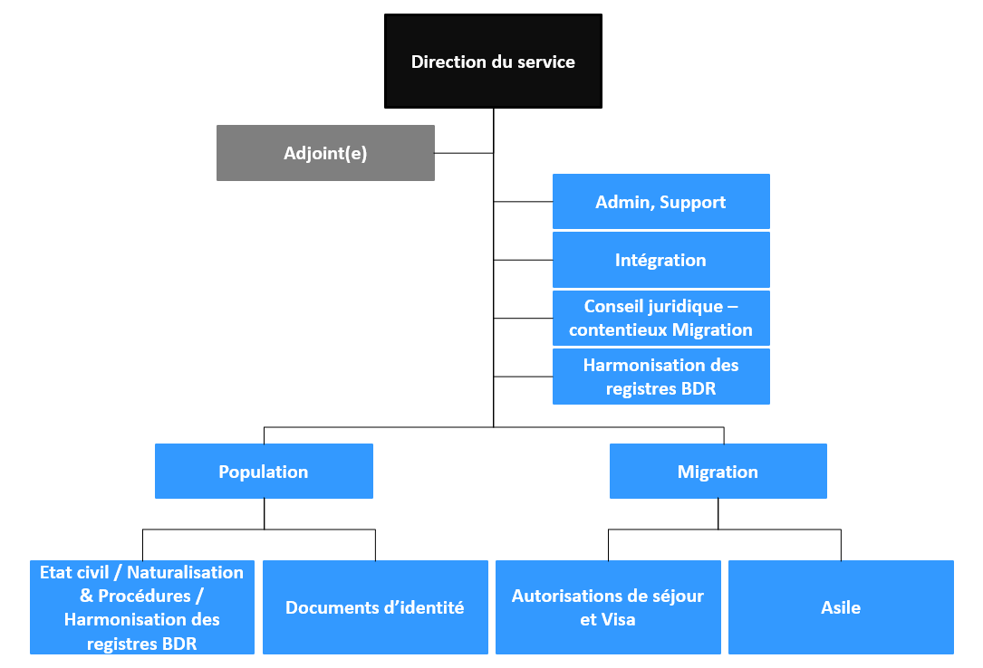
Eine gründliche Überholung des derzeitigen Organigramms ist notwendig, um den Auftrag effizient ausführen zu können.

Slide 4
Das neue Organigramm basiert auf der Vereinheitlichung der Sektionsaufgaben, der Abflachung der Hierarchien und der Einstellung eines vollzeitlichen projektorientierten Adjunkten
Chef(fe) de service
Adjoint(e)
Ressources & Administration
Harmonisation des registres BDR
Etat civil
Séjour & Etablissement
Intégration
Centre de
Documents d’identité
Asile & Départs
Production
Instruction

Slide 5
LAUFENDE PROJEKTE
E-Umzug
Umzug in elektronischer Form, sprich das An- und Abmelden bei der Wohngemeinde auf dem digitalen Weg machen
PA-19
Permis im Kreditkartenformat für EU/EFTA, nicht mehr Papierform
Frist: 30. Juni 2021
Änderung des Ablaufs (Permis direkt an die Person geschickt)
Änderung der Gebührenverordnungen (VZAE, GebV-AIG, AsylV1)
Dezentralisierung des Passebüros (Projekt ist mit PA-19 verbunden)
PA-19, zwischen zwischen 40’000 und 50’000 zusätzliche Datenerfassungen
Passbüro in Sitten, zu klein und ein Bedarf an architektonischen Verbesserungen nötig
Elektronische Aktenverwaltung
Eine Arbeitsgruppe wurde ernannt, um das Pflichtenheft/Vorgaben auszuarbeiten und Vergabefahren einzuleiten
Timing: Auftragsvergabe im Januar oder Februar 2021, dann 6 Monate für die Umsetzung

Slide 6
Diverse Informationen
Scannen der Dossiers
Start erfolgte Mitte Juni. Bis heute, 6010 Dossiers gescannt
Dossiers werden gescannt, nachdem sie bearbeitet wurden
«s» hinter der VS-Nr. der Bewilligungen
Abschaffung der VS-Nr.
Unterlagenliste
1. Oktober
Neuheiten, ≠ Photo, ≠ Originalpermis
Formulare
1. Oktober
Neuheiten, online, ≠ Photo, mehr Optionen für die Angabe des Aufenthaltszwecks, vollständig auszufüllen, ersetzt die Mehrheit der anderen Formulare
Organisation der Wintersaison
Priorität haben die saisonalen Permis
Brexit

Slide 7
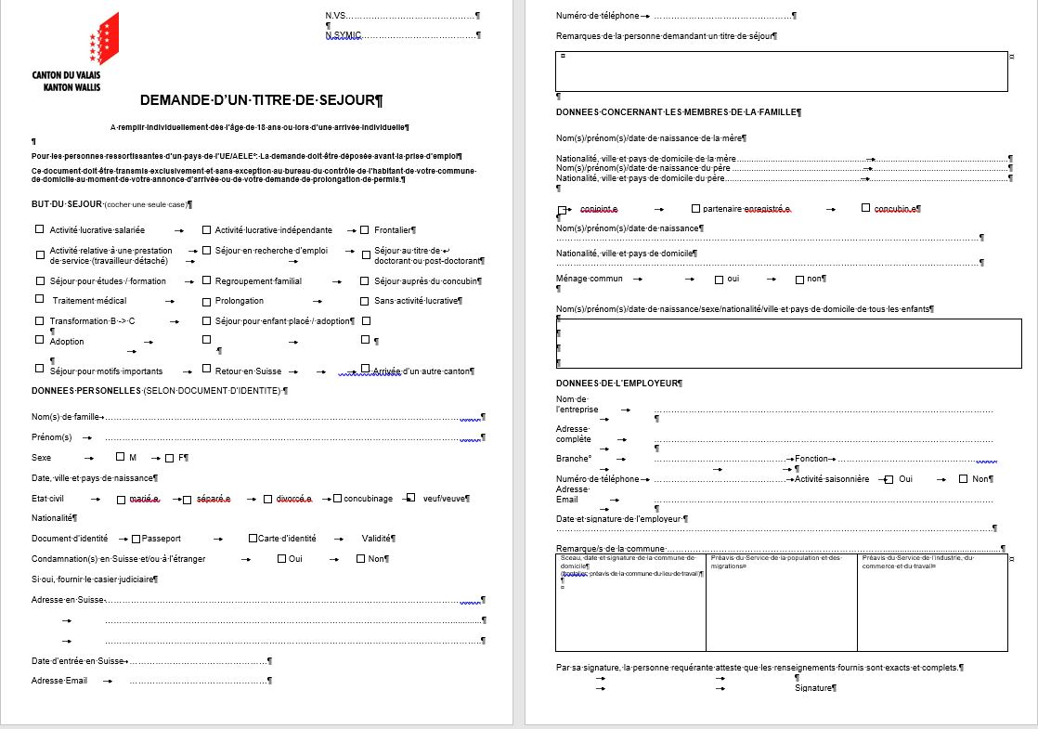
Formular-Übersicht

